Slide 1
الجوانب القانونية لمزاولة المهن الصحية
Legal aspects of medical practice
Professor Ahmed Awad Adeel

Slide 2
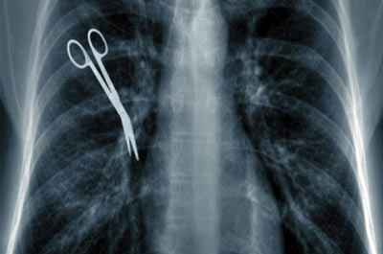
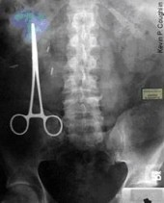
Medical errors الأخطاء الطبية
Example : Surgeons in Seattle accidentally left a 13-inch metal retractor inside a patient for a month, leading to a $97,000 .
The hospital admitted that this was not the first time its surgeons lost large retractors inside patients.
The patient complained of pain after the surgery, but his doctor kept telling him the pain was normal, even 30 days post-op.
«كل ابن آدم خطاء…..»
to err is human…

Slide 3
Objectives
By the end of this lecture the student should be able to :
Mention the Saudi Health Professions Practice Law and the Executive Order as the reference for legal issues for the health workers in KSA
Define the terms punitive liability, civil liability and disciplinary liability and identify the possible application of each type of liabilities in a case scenario.
Describe the standard procedure for medical litigation
Discuss the legal issues in patient consent
Discuss the legal issues in professional confidentiality and identify situations for overriding confidentiality .
Discuss the legal requirements of competence .
Identify the main legal issues encountered in the daily practice of medicine.

Slide 4
تعريف النصوص القانونية
أولا : قانون دستوري : Constitutional law اعلي قانون في الدولة( مثل النظام الأساسي للحكم / نظام مجلس الوزراء / نظام مجلس الشورى)
ثانيا : :قانون عام (قانون إداري) Common law هو القواعد القانونية التي تسنها السلطة التنظيمية (مجلس الوزراء )في الحدود التي سمح بها القانون الدستوري مثل (نظام الخدمة المدنية
ثالثا : لائحة تنفيذية :Executive order وهي مجموعه القواعد القانونية التي تضعها السلطة التنفيذية لتفسير مواد النظام العادي وتعتبر اللائحة معيبة بعدم النظامية إذا خالفت القانون العادي وبعدم الدستورية إذا خالفت القانون الدستوري

Slide 5
نظام مزاولة المهن الصحية
Saudi Health Professions Practice Law and the Executive Order
(Obj1 )

Slide 6
العلاقة بين نظام مزاولة المهن الصحية و اللآئحة التنفيذية
المادة الثالثة والأربعون:
يصدر الوزير اللائحة التنفيذية لهذا النظام، وتنشر في الجريدة الرسمية كما يصدر القرارات، والتعليمات اللازمة لتنفيذ هذا النظام.
(Obj1)

Slide 7
Aspects of professional liability
1- The Civil liability(المسئولية المدنية) : This is the responsibility of a physician towards the patient when harm is inflicted as a result of direct action against medical rules from the physician or proven negligence. 2- The Punitive liability ( المسئولية الجزائية-الجنائية): that deals with physicians who violate the rules and regulations of medical practice even with no subsequent harm resulted to the patient. 3- The Disciplinary liability(المسئولية التأديبية) : where a physician failed to meet with professional standards, requirements and ethics ^{[1]} . Al-Hajjaj MS: Medical practice in Saudi Arabia, the medico-legal aspect; Saudi Medical Journal 1996; Vol.17 (1): 1-4.
Al-Saddique AA: Medical liability, the dilemma of litigations. Saudi Medical Journal 2004; Vol 25 (7): 901-906.
(Obj2)

Slide 8
أنواع المخالفات الطبية
المخالفات العادية : و هي المخالفات النظامية و الشرعية التي لا صلة لها بالأصول الفنية لمهنة الطب و من ذلك الإجهاض المحرم و الإمتناع عن إسعاف مريض و إفشاء سر المريض و مزاولة المهنة بدون ترخيص .
المخالفات الفنية : و هي الأخطاء التي يخرج الطبيب فيها على الأصول و القواعد الفنية المتعارف عليها بين الأطباء .
(Obj2)

Slide 9
نظام مزاولة المهن الصحية في المملكة العربية السعودية 1426
-المسؤولية الجزائية
* المادة الثامنة والعشرون: مع عدم الإخلال بأي عقوبة أشد منصوص عليها في أنظمة أخرى يعاقب بالسجن مدة لا تتجاوز ستة أشهر وبغرامة لا تزيد عن مائة ألف ريال, أو بإحدى هاتين العقوبتين كل من:
زاول المهن الصحية دون ترخيص.
قدم بيانات غير مطابقة للحقيقة أو استعمال طرقاً غير مشروعة كان من نتيجتها منحه ترخيصاً بمزاولة المهن الصحية.
استعمال وسيلة من وسائل الدعاية يكون من شأنها حمل الجمهور على الاعتقاد بأحقيته في مزاولة المهن الصحية خلافاً للحقيقة.
انتحل لنفسه لقباً من الألقاب التي تطلق عادة على مزاولي المهن الصحية.
وجدت لدية آلات أو معدات مما يستعمل عادة في مزاولة المهن الصحية دون أن يكون مرخصاً له بمزاولة تلك المهن أو دون أن يتوفر لديه سبب مشروع لحيازتها.
امتنع عن علاج مريض دون سبب مقبول.
خالف أحكام المواد (السابعة) فقرة (ب) و ( التاسعة ) و ( الحادية عشرة ) و( الرابعة عشرة ) الفقرتين( أ , و ) و ( التاسعة عشرة ) و( العشرين ) و ( الثانية والعشرين ) و (الثالثة والعشرين ) و ( الرابعة والعشرين ) و ( السابعة والعشرين ) فقرة (3) من هذا النظام.
تاجر بالأعضاء البشرية أو قام بزراعة عضو بشري مع علمه أنه تم الحصول عليه عن طريق المتاجرة.

Slide 10
اللائحة التنفيذية لنظام مزاولة المهن الصحية -المسئولية الجنائية-
DEFINITION OF PUNITIVE LIBILITY IN THE EXECUTIVE ORDER

Slide 11
اللائحة التنفيذية لنظام مزاولة المهن الصحية -تعريف المسئولية المدنية -
DEFINITION OF CIVIL LIBILITY IN THE EXECUTIVE ORDER

Slide 12
اللائحة التنفيذية لنظام مزاولة المهن الصحية المسئولية التأديبية
DEFINITION OF DISCIPLINARY LIABILITY IN THE EXECUTIVE ORDER

Slide 13
Medical Litigation Procedures اجراءات التقاضي
(1)A patient or a member of his/her relatives complains of a medical malpractice from their point of view that ends with a morbidity or mortality. The complaint is directed either to the Ministry of health or the City Government according to the medical facility indulged in the complaint.
(2) A process of investigation and interrogation follows within the medical facility with the medical staff either sharing the responsibility or attending the event.
(3)The Medical Legal Organization (MLO) ( الهيئة الصحية الشرعية) then assigned to follow with a process of thorough review of all documents and medical filling together with interviewing both sides of the claim- the plaintiff and defendant(s), in order to reach a final decision .
(4) Decisions of MLO could be appealed within 60 days to the Court of Appeals ديوان المظالم .

Slide 14
Medical Litigation Procedures اجراءات التقاضي
The committees of legal health organization -LHO( الهيئة الصحية الشرعية) are composed primarily of a judge with Islamic shariaah background to reach the verdict after completion of the medical investigation of the claim that is the responsibility of the other 3–4 members with the medical background referring to different sectors of health service mainly from ministry of health and university staff members.

Slide 15
كيفية الإثبات في قضايا المخالفات الطبية
يعتمد القاضي في إثبات موجب المسؤولية على أدلة الإثبات الشرعية التي منها:
1) الإقرار وهو أقوى الأدلة.
2) والشهادة مثل شهادة طبيب آخر أو ممرض أو مساعد لإثبات واقعة .
أما التقصير في الإجراء أو مخالفة الأصول العلميّة فهذا لا يقبل إلا من أهل خبرة و اختصاص.
3) المستندات الخطية والتقارير الموجودة في سجلات المستشفيات.
Evidence in medical litigation:
Medical records,
Expert testimony,
Testimony of other professionals
Affidavit

Slide 16
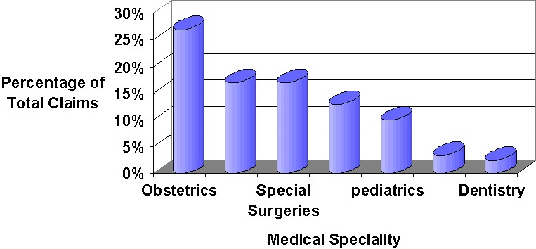
Medical Liability Claims in Saudi Arabia
Al-Saeed A. Status of medical liability claims in Saudi Arabia. Saudi J Anaesth 2007;1:4

Slide 17
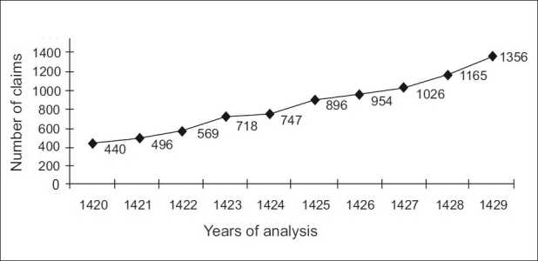
Medical Liability Claims in Saudi Arabia
Trend analysis for the total number of claims presented to Legal Health Organization Committees all over the Kingdom (16 Committees)

Slide 18
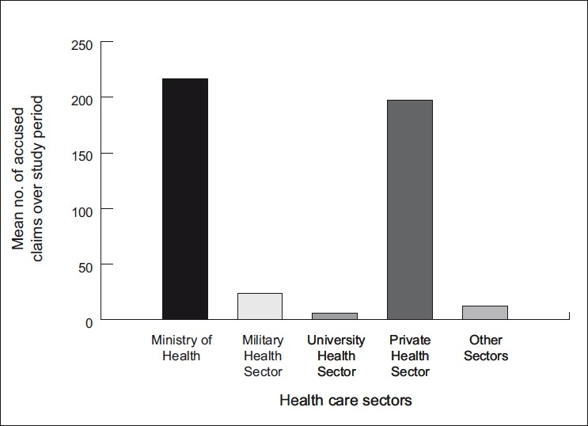
Medical Liability Claims in Saudi Arabia
Mean number of final verdict claims with accusation in different health sectors

Slide 19
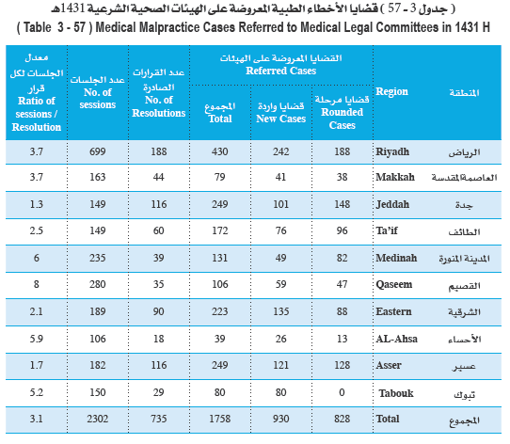
Ministry of Health Annual report 1431

Slide 20
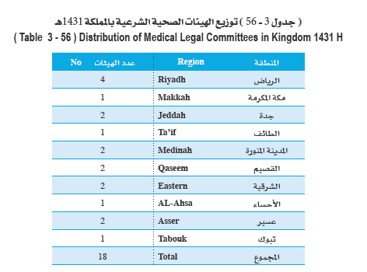
Ministry of Health Annual report 1431

Slide 21
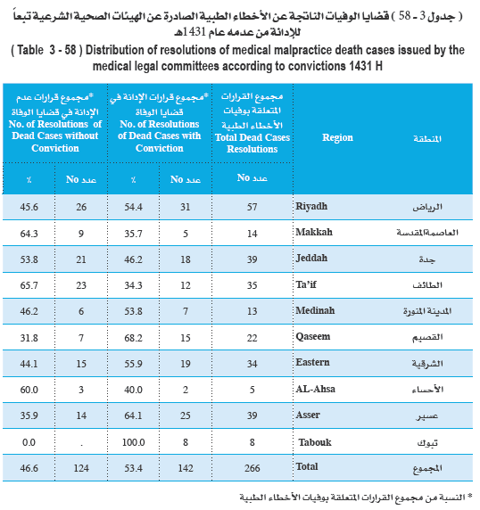
Ministry of Health Annual report 1431

Slide 22
نظام مزاولة المهن الصحية في المملكة العربية السعودية 1426
* المادة الثانية:Legal requirements of competence
يحظر ممارسة أي مهنة صحية, إلا بعد الحصول على ترخيص بذلك من الوزارة.
يشترط للترخيص بمزاولة المهن الصحية ما يأتي:
الحصول على المؤهل المطلوب للمهنة من أي كلية طبية أو كلية صيدلية أو كلية علوم طبية تطبيقية أو كلية صحية أو معهد صحي, أو مؤهلات أخرى مطلوبة لمزاولة مهن صحية تعترف بها الهيئة, أو الحصول على شهادة من الخارج تعترف بها الهيئة.
أن يكون قد أمضى مدة التدريب الإجبارية المقررة للمهنة, وأن تتوفر لدية اللياقة الصحية.
التسجيل لدى الهيئة , وفقاً لمتطلبات التسجيل التي تحددها.
إلا يكون قد سبق الحكم عليه في جريمة مخلة بالشرف أو الأمانة إلا إذا رد إليه اعتباره.
يعد التعيين في الجهات الحكومية في وظائف المهن الصحية بمثابة الترخيص بمزاولة المهنة في هذه الجهات, على أن يسبق ذلك التسجيل لدى الهيئة.

Slide 23
نظام مزاولة المهن الصحية في المملكة العربية السعودية 1426
* المادة التاسعة عشرة:CONSENT يجب ألا يجرى أي عمل طبي لمريض إلا برضاه أو موافقة من يمثله أو ولي أمره إذا لم يعتد بإرادته هو, واستثناء من ذلك يجب على الممارس الصحي في حالات الحوادث أو الطوارئ أو الحالات المرضية الحرجة التي تستدعي تدخلاً طبياً بصفه فورية أو ضرورية لإنقاذ حياة المصاب أو عضو من أعضائه , أو تلافي ضرر بالغ ينتج من تأخير التدخل وتعذر الحصول على موافقة المريض أو من يمثله او ولي أمره في الوقت المناسب- إجراء العمل الطبي دون انتظار الحصول على تلك الموافقة , ولا يجوز بأي حال من الأحوال إنهاء حياة أي مريض ميئوس من شفائه طبياً , ولو كان بناءاً على طلبه أو طلب ذويه.

Slide 24
اللائحة التنفيذية لنظام مزاولة المهن الصحية
:CONSENT (Executive order)

Slide 25
نظام مزاولة المهن الصحية في المملكة العربية السعودية 1426
* المادة الحادية والعشرونItem 21:CONFIDENTIALITY: يجب على الممارس الصحي أن يحافظ على الأسرار التي علم بها عن طريق مهنته ولا يجوز له إفشاؤها إلا في الأحوال الآتية: أ) إذا كان الإفشاء مقصوداً به: - الإبلاغ عن حالة وفاة ناجمة عن حادث جنائي أو الحيلولة دون ارتكاب جريمة , ولا يجوز الإفشاء في هذه الحالة إلا للجهة الرسمية المختصة. - الإبلاغ عن مرض سارٍ أو معدٍ. - دفع الممارس لاتهام وجهه إليه المريض أو ذووه يتعلق بكفايته أو بكيفية ممارسته المهنة. ب)إذ وافق صاحب السر كتابة على إفشائه أو كان الإفشاء لذوي المريض مفيداً لعلاجه. ج)إذا صدر له أمر بذلك من جهة قضائية.

Slide 26
المفهوم العام لمبررات تجاوز السرية المهنية
مبررات تجاوز السرية
لحماية طرف ثالث
الأمراض المعدية
ضعف القدرة على قيادة السيارة؟
لحماية المريض\ المريضة
إساءة المعاملة
(Abuse)
الإصابات من سلاح أو جريمة
المرض النفسي
العنف ضد الأطفال
العنف ضد كبار السن
العنف المنزلي
AMA:Physicians are justified ethically in unilateral disclosure when patients refuse to accept determinations of serious and undisputed driving risk, as long as this disclosure results in meaningful improvement in patient or public safety.

Slide 27
Dealing with litigation
PREVENTION:
Assess the patient as a whole .
Good documentation in patient records.
Don’t leave anything to memory specially in very sick patients
Consult with colleagues in other specialties.
Be current in your knowledge.
Emergency and intensive care : certification in basic and advanced cardiac life support (ACLS)
Advanced trauma life support (ATLS) certification for those dealing with trauma.
If your facility is lacking in equipment then refer the patient and document that.
Before surgery communicate in clear language with patient/relative and make sure they understood .

Slide 28
Dealing with litigation
2: WHEN CALLED TO TESTIFY:
Review the case records
Make notes of the dates and details of your role
Consult a lawyer
Better to write an affidavit and show it to attorney
If necessary bring copies of references mentioned in affidavit.

Slide 29
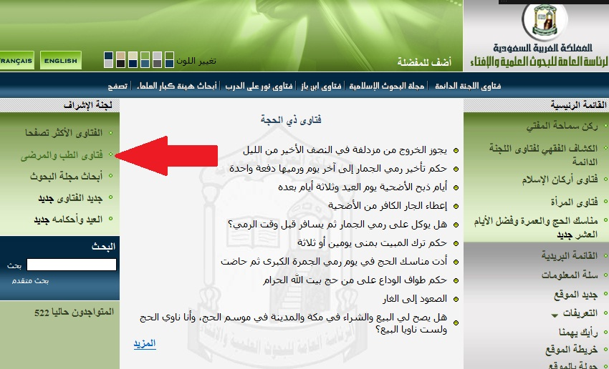
الفتاوى المتعلقة بالطب وأحكام المرضى
ا الفتاوى المتعلقة بالطب وأحكام المرضى
أحكام تتعلق بطهارة المريض
أحكام تتعلق بصلاة المريض
أحكام تتعلق بالزكاة
أحكام تتعلق بالصيام
أحكام تتعلق بالحج
أحكام تتعلق بالتداوي والتطبيب
أحكام تتعلق بالأدوية
أحكام تتعلق بالحجاب والخلوة والاختلاط
أحكام تتعلق بعمليات التجميل
أحكام تتعلق بالختان
أحكام تتعلق بالحمل والإجهاض والخنثى وتحديد النسل
أحكام تتعلق بالأمراض الميئوس منها
أحكام تتعلق بنقل وبيع والتبرع بالأعضاء
أحكام تتعلق بالدم
أحكام تتعلق بالأمراض النفسية والعين والسحر
أحكام تتعلق بالميت والتشريح
أحكام تتعلق بالتأمين الصحي
أحكام تتعلق بفتاوى متنوعة
http://www.alifta.com/default.aspx#1

Slide 30
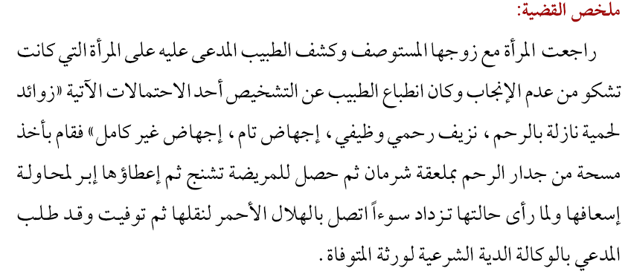
أمثلة لبعض قرارات الهيئة الصحية الشرعية (1)
الشيخ هاني بن عبد الله بن محمد الجبير: مجلة العدل

Slide 31
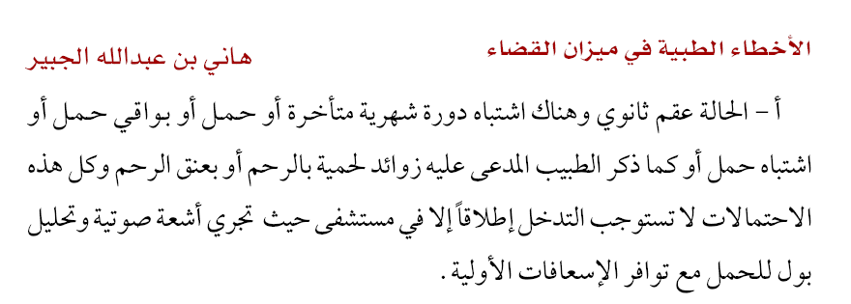
أمثلة لبعض قرارات الهيئة الصحية الشرعية (1)

Slide 32
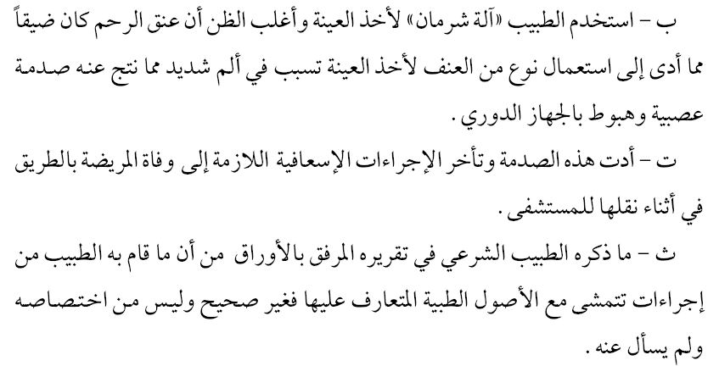
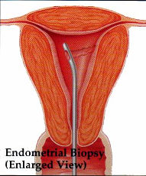
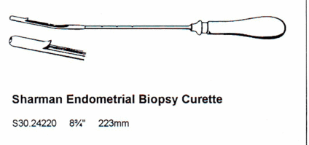
أمثلة لبعض قرارات الهيئة الصحية الشرعية (1)

Slide 33
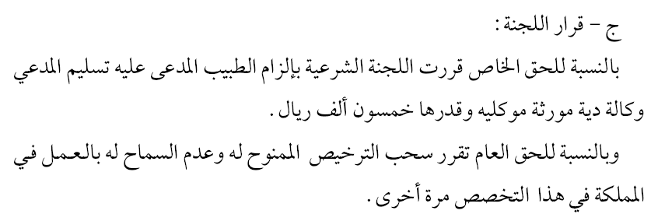
أمثلة لبعض قرارات الهيئة الصحية الشرعية ( 1 )
الشيخ هاني بن عبد الله بن محمد الجبير: مجلة العدل

Slide 34
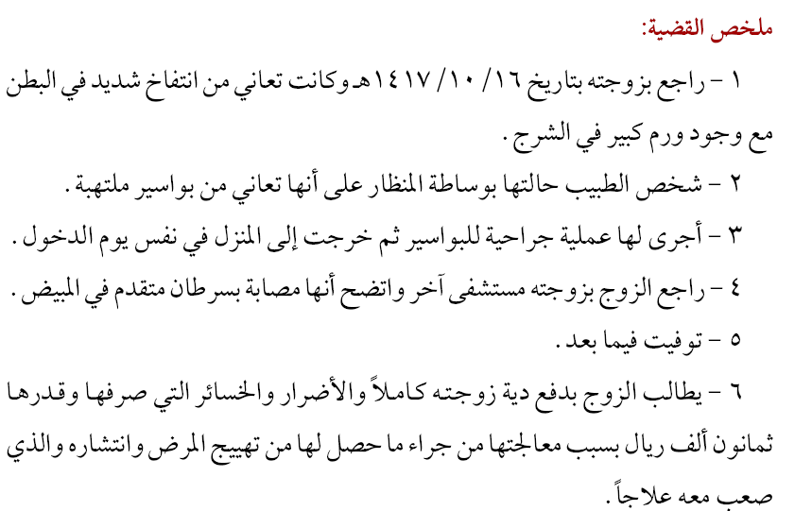
أمثلة لبعض قرارات الهيئة الصحية الشرعية (2)

Slide 35
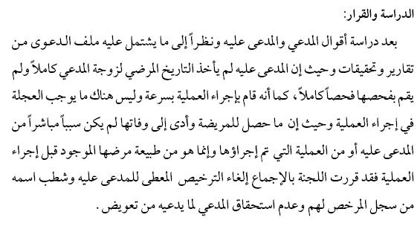
أمثلة لبعض قرارات الهيئة الصحية الشرعية (2)
الشيخ هاني بن عبد الله بن محمد الجبير: مجلة العدل

Slide 36
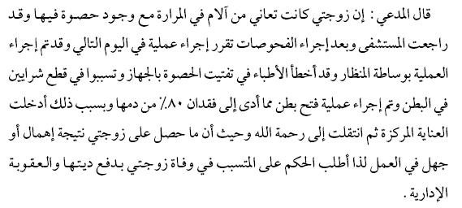
أمثلة لبعض قرارات الهيئة الصحية الشرعية(3)

Slide 37
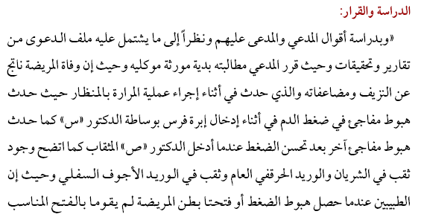
أمثلة لبعض قرارات الهيئة الصحية الشرعية(3)
الشيخ هاني بن عبد الله بن محمد الجبير: مجلة العدل

Slide 38
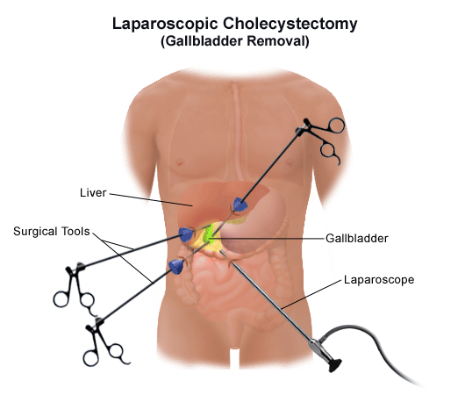
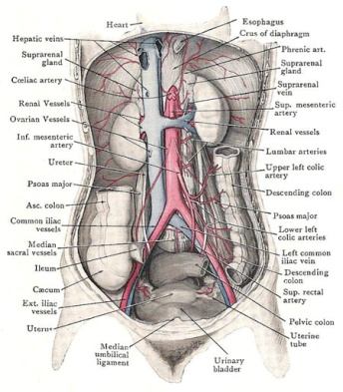
أمثلة لبعض قرارات الهيئة الصحية الشرعية(3)

Slide 39
أمثلة لبعض قرارات الهيئة الصحية الشرعية (4)
الشيخ هاني بن عبد الله بن محمد الجبير: مجلة العدل

Slide 40
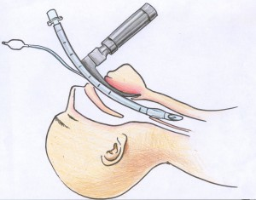
أمثلة لبعض قرارات الهيئة الصحية الشرعية(5)
07/05/2012
أيدت الدائرة الخامسة بمحكمة الاستئناف الإدارية بالرياض حكم الهيئة الشرعية الصحية الأساسية بجدة،والقاضي بسجن كل من رئيس مستشفى خاص بجدة وطبيبة التخدير بالمستشفى على خلفية ضلوعهما في خطأ طبي أدى إلى وفاة الدكتور طارق بن سلمان الجهني، فيما رفضت المحكمة قرار الهيئة القاضي بتغريم المستشفى 260 ألف ريال كحق عام. وأوضح نائب رئيس الهيئة الصحية الشرعية الأساسية بجدة قاضي الاستئناف عبدالرحمن العجيري أن الحكم جاهز للتنفيذ لأنه مكتسب القطعية. وبين قاضي الاستئناف العجيري أن الخطأ الطبي ناتج عن عملية تغيير مسار المعدة الجراحية للدكتور الراحل، خلال عملية التخدير حيث تسبب سوء إدخال أنبوب التنفس في عدم وصوله إلى القصبة الهوائية وحجب الأكسجين عن المخ مما أدى إلى حدوث سكتة دماغية أدت إلى الوفاة. وأضاف:»إن المستشفى الخاص عليه مخالفات عديدة منها تشغيله رئيس التخدير وطبيبة التخدير والجراح بدون ترخيص».
http://www.al-madina.com/node/376088

Slide 41
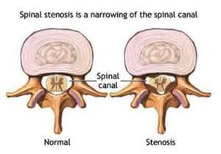
أمثلة لبعض قرارات الهيئة الصحية الشرعية(6)
قال المدعي أنه قبل إجراء العملية كان يسير بخطوات عادية أثناء المشي وباتزان. وي أنه بعد إجراء العملية بـ 3 أشهر أصبح غير قادر على المشي بشكل طبيعي وأصبحت حركة القدمين ثقيلة، وليس بالإمكان وضع القدمين بشكل صحيح على الأرض للسير، حيث فقد نسبة الاتزان مما شكل له إعاقة أثناء المشي وزادت حالته سوءا. الهيئة الصحية الشرعية الأساسية، وبعد دراسة الحالة ومناقشة جميع جوانبها مع أعضاء الهيئة، وبعد الاطلاع على كافة التقارير الطبية التي تقدم بها المريض، وجدت أن المريض تعرض لخطأ طبي أثناء إجراء العملية الجراحية في قناة النخاع الشوكي، حيث لم يقم الطبيب بإجراء توسعة للقناة أثناء العملية بل قام بتضييقها مما تسبب في فقد منفعة عامة موضحـا أن المـريض فقد المقدرة على المشي الطبيعي، وبدأ يشعر بثقل أثناء السير. الهيئة الصحية الشرعية الأساسية أصدرت حكمها في الحق الخاص والعام، متضمنا إدانة المدعى عليه وتكليفه بدفع دية وقدرها خمسون ألف ريال تعويضا عن فقد المريض منفعة عامه وهي عدم مقدرته على السير وهذا يمثل الـحق الـخاص، أما الـحق العام فقد تم فرض غرامة مالية على الطبيب قدرها خمسة آلاف ريال، لعدم قيامه بإجراء العملية بالشكل الصحيح.
http://www.alwatan.com.sa/nation/News_Detail.aspx?ArticleID=100045&CategoryID=3

